Slide 1
Технологическая схема процесса дешифрирования

Slide 2
Под технологией дешифрирования понимается совокупность средств и приемов извлечения информации со снимков
Наиболее рациональной может считаться такая технологическая схема, при которой удается извлечь со снимков максимум информации при минимальной затрате средств и труда

Slide 3
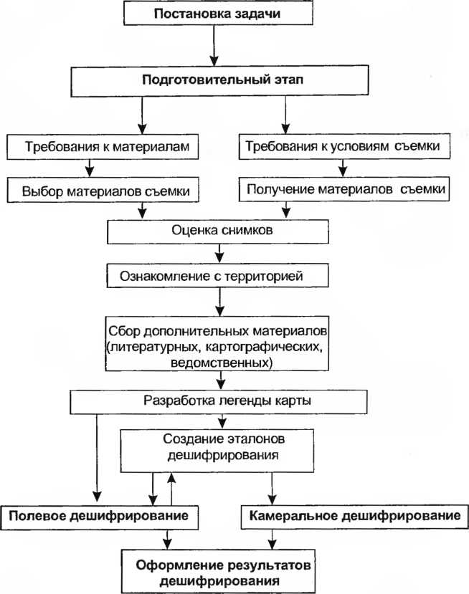
Технологическая схема процесса дешифрирования

Slide 4
При любой технологической схеме процесс дешифрирования начинается с постановки общей задачи картографирования или исследования.
Задача ставится с учетом реальных возможностей получения материалов съемки, наличия соответствующего оборудования, квалификации дешифровщиков
и т.д.
В то же время поставленной задачей во многом определяется выбор средств и методик извлечения информации.

Slide 5
При любой технологической схеме обязателен предварительный этап.
Он включает несколько процессов,
первый из которых —
подготовка съемочных материалов.

Slide 6
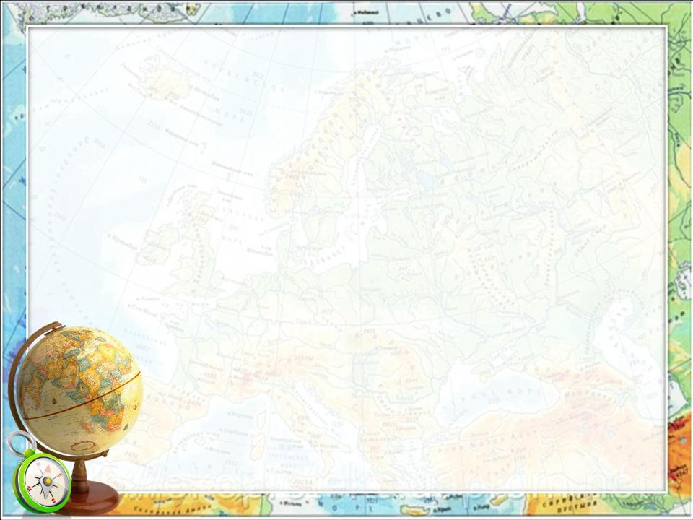
Наиболее полно учесть условия поставленной задачи можно в случае, если есть возможность провести специальную съемку, отвечающую предварительно сформулированным требованиям.
Эту часть работ завершает просмотр полученных съемочных материалов, преследующий две основные цели:
оценку качества снимков
общее знакомство с территорией

Slide 7
Сбор дополнительных материалов
является необходимым звеном подготовительного этапа процесса дешифрирования, в зависимости от конкретных условий меняться может лишь объем собранных материалов, предпочтение одному или другому виду источников.
Дополнительные материалы включают литературные источники, карты, ведомственные материалы

Slide 8
Сбор литературных источников
и знакомство с ними имеют целью получить сведения о географических особенностях территории, о существе картографируемых или изучаемых объектов, специфике их изображения на аэрокосмических снимках.
Все эти сведения можно получить из научной литературы, методических пособий и справочников.

Slide 9
Сведения об объекте дешифрирования предоставляют картографические материалы:
государственные топографические карты;
тематические карты;
ведомственные картографические источники.
Наилучшим материалом являются карты масштаба, сопоставимого с масштабом используемых снимков.
При топографическом дешифрировании для ознакомления с местностью используют топографические карты раннего выпуска и некоторые тематические,
а при тематическом дешифрировании — наиболее современные топографические и тематические других масштабов и тем.

Slide 10
Особое место при тематическом дешифрировании может быть отведено
ведомственным картографическим материалам:
при дешифрировании растительности — планам лесоустройства, создаваемым в лесном ведомстве;
при почвенном и сельскохозяйственном дешифрировании — планам и картам землепользований и почвенными картами;
=> при изучении по снимкам рельефа береговой зоны морей можно использовать навигационные карты

Slide 11
Необходимыми видами работ на подготовительном этапе являются разработка легенды карты, которую предполагается составлять по снимкам,
а также создание эталонов (образцов) дешифрирования.
В качестве последних могут быть использованы материалы, полученные ранее: карты, отчеты и результаты экспедиционных работ и т.д.
Для их создания проводятся
специальные полевые работы.

Slide 12
Выбор полевого или камерального метода дешифрирования или их сочетания зависит от:
поставленной задачи,
характера объекта дешифрирования,
географических условий территории,
масштаба и точности создаваемой карты,
сроков выполнения работ,
обеспеченности материалами, инструментами, кадрами соответствующей квалификации.
В картографическом производстве и при выполнении исследовательских работ приняты три типа технологической схемы процесса дешифрирования

Slide 13
1. При одноэтапной схеме выполняется либо полевое, либо камеральное дешифрирование.
Так, только полевое дешифрирование проводится при крупномасштабном топографическом картографировании городов, а только камеральное — при изучении недоступных территорий, при мелкомасштабном тематическом картографировании на
основе космической информации.

Slide 14
2. Значительно чаще применяются 2—3-этапные схемы.
В этом случае процесс может начинаться с полевого дешифрирования. В результате его проведения создаются эталоны (образцы) дешифрирования, на основе которых на втором этапе выполняется сплошное камеральное дешифрирование.
Такие технологические схемы применяются как в топографическом производстве, так и при создании по снимкам тематических карт крупных и средних масштабов.

Slide 15
3. При изучении природных ресурсов, при создании тематических карт на основе космической информации применялись еще более сложные
многоэтапные схемы.
Одна из них включает предварительное камеральное дешифрирование — маршрутное полевое — камеральное — полевой контроль — окончательное камеральное,
а другая полевое — камеральное — полевой контроль и дополнительное полевое — окончательное камеральное дешифрирование.

